Slide 1
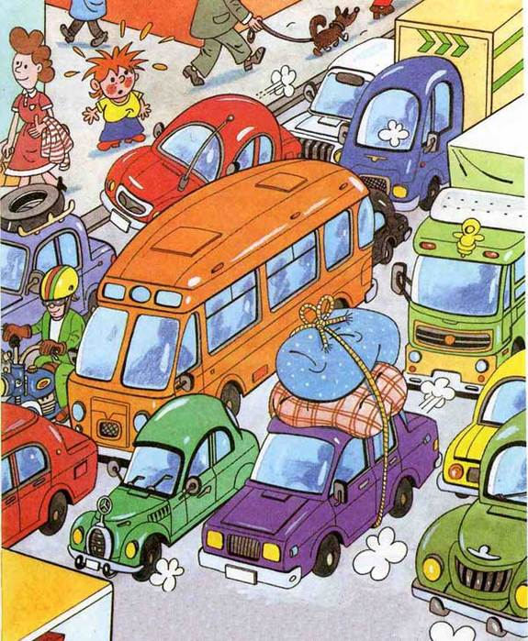
Презентация по правилам дорожного движения для детей 4-5 лет.

Slide 2
Дети средней группы должны знать:
различные виды городского транспорта, особенности их внешнего вида и назначения («Скорая помощь», «Пожарная», «Полиция», трамвай, троллейбус, автобус).
знаки дорожного движения «Пешеходный переход», «Остановка общественного транспорта», «Дети»,
назначение светофора.

Slide 3
Вот как много транспорта на дороге!!! А какие виды транспорта вы знаете??? угадайте!

Slide 4
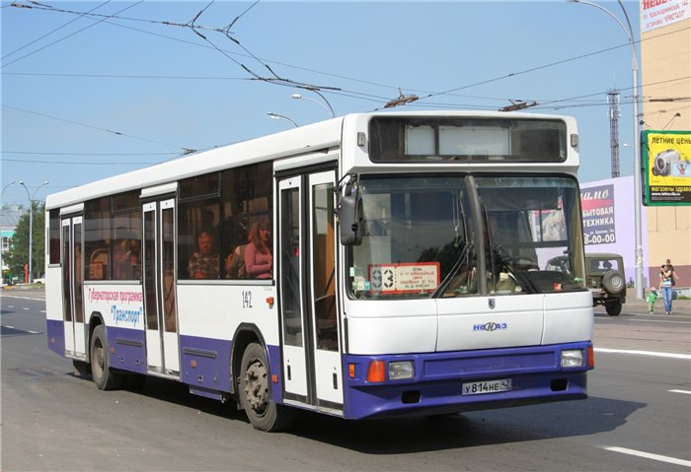
На колёсах едет дом. Люди могут ездить в нём. По бокам - большие окна, сверху - крыша, чтоб не мокнуть, Дом автобусом зовут, у него есть свой маршрут.

Slide 5
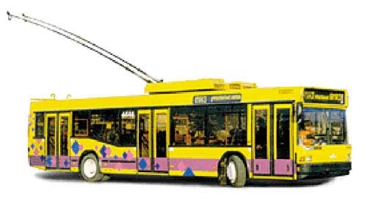
Вот троллейбус, он с усами. Едет он под проводами. Если ус вдруг соскользнёт, то троллейбус вмиг замрёт!

Slide 6
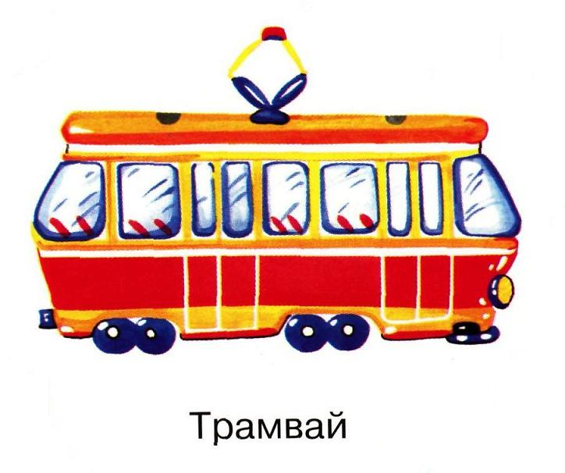
Дзинь-дзинь-дзинь! Что за звон? По рельсам катится вагон. Внутри креслица стоят, люди в креслицах сидят. Такой вагон, запоминай, называется трамвай.

Slide 7
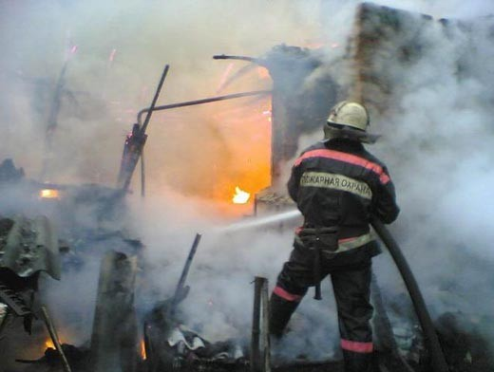
Мчится огненной стрелой , мчится вдаль машина! И зальёт пожар любой Смелая дружина. (Пожарная машина)

Slide 8
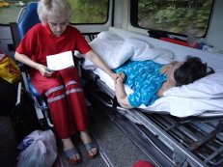
Воя, мигая, мотором фырча, Без опозданий доставит врача. Едет, несётся в белой карете Самая скорая помощь на свете!

Slide 9
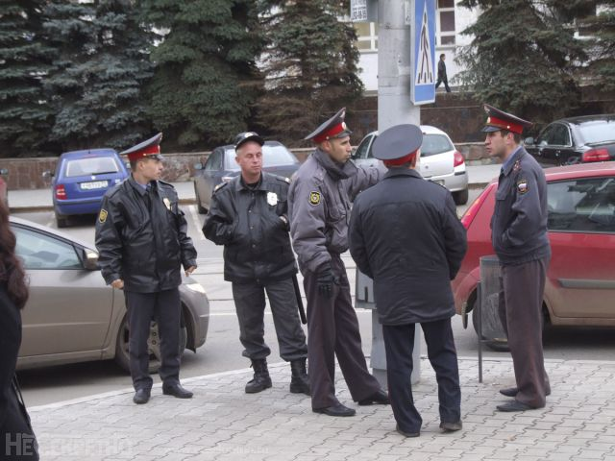
Городской он или сельский, Очень важен полицейский. Охраняет он закон, Наш покой и крепкий сон.

Slide 10
А теперь, давай попробуем запомнить несколько дорожных знаков!

Slide 11
В этом месте пешеход Терпеливо транспорт ждет. Он пешком устал шагать, Хочет пассажиром стать.

Slide 12
Здесь наземный переход, Ходит целый день народ. Ты, водитель, не грусти, Пешехода пропусти!

Slide 13
Знает каждый пешеход Про подземный этот ход. Город он не украшает, Но машинам не мешает!

Slide 14
Посреди дороги дети, Мы всегда за них в ответе. Чтоб не плакал их родитель, Будь внимательней, водитель!

Slide 15
Светофор
У большого перекрестка
Подмигнул мне светофор.
И решил я очень просто
С ним затеять разговор.
"Побежим со мной вприпрыжку?" -
Я сказал. А он в ответ
Зажигает ярко красный
Запрещающий всё цвет.
Подмигнув мне желтым цветом,
Быть внимательным велел.
"Помню, помню я про это!" -
Я в ответ ему пропел.
Вдруг зажегся цвет зеленый.
Знаю я - пора идти!
"До свидания, светофорчик,
Всем - счастливого пути!"

Slide 16
Правило маленького светофора
Чтобы время перехода мог ты правильно узнать, У большого светофора надо маленький искать. Посмотри-ка, у него есть два глазика всего:
Если красный глаз горит, человечек в нём стоит. Значит, надо переждать, у дороги постоять. Светофор свой цвет меняет, глаз зелёный зажигает. Человечек в нём идёт - всё, свободен переход!

Slide 18
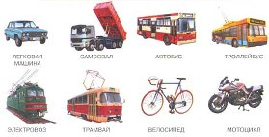
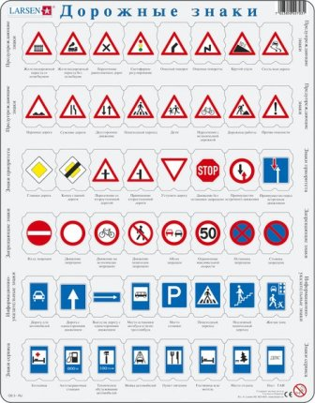
Вот как много мы узнали!!!

Slide 19
До свидания,ребята!
Всем ребятам умным ясно: Где дорога – там опасно! Отыщи-ка, пешеход Чёрно-белый переход! Не горит зелёный свет? Светофора вовсе нет? Что такое? Как же так? Посмотри на синий знак. Человечек в нём идёт? Значит – это переход. У дороги смирно встань, Не беги, не хулигань, Маму за руку бери, Вправо-влево посмотри! Приглашает переход: - Проходи по мне вперёд!

